Slide 1


Slide 2
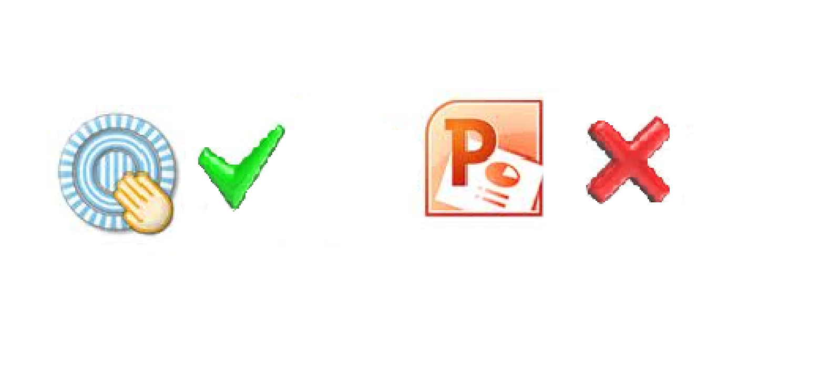
O que é?
O Prezi é um software na modalidade cloud utilizado para a criação de apresentações não lineares, e poderá substituir o Power Point.

Slide 3
Como funciona…
Diferentemente do Power Point, o Prezi não utiliza slides para fornecer aos usuários uma apresentação completa. No lugar, tudo é criado em uma estrutura única, parecida com uma palheta de designer real.

Slide 4
Curiosidade …
O Prezi utiliza o mesmo conceito do Google Maps para reduzir e ampliar imagens e textos de uma forma cativante que causa um alto impacto na audiência.

Slide 5
http://www.prezibrasil.com.br/o-que-e-prezi/

Slide 6
Trabalho elaborado por :
Diogo Cordeiro nº9
Henrique Freixa nº 13

